Slide 1
Межпредметные связи в проектной деятельности
Учитель физики
МОУ СОШ № 26 Сенцова М. А.
Учитель истории
МОУ СОШ № 26 Золотарева Т. А.

Slide 2
Задачи, стоящие перед профильной школой
переход от субъект–объектных отношений к отношениям, подразумевающим совместную деятельность учителя и ученика в образовательном процессе;
основным содержанием и результатом образования должно стать обучение способам теоретического мышления
постановка ученика в позицию исследователя, первооткрывателя
умение грамотно подходить к отбору информации и ее источников;

Slide 3
Запись числа в стандартном виде
Физика, 7 класс
Математика,
8 класс
Знание материков и океанов
История, 5 класс
География, 7 класс
Единица измерения массы
Физика - килограммы
Химия - граммы

Slide 4
Метапредметные компетенции
компетентность в сфере самостоятельной познавательной деятельности;
компетентность в сфере гражданско-общественной деятельности;
компетентность в сфере социально-трудовой деятельности;
компетентность в бытовой сфере;
компетентность в сфере культурно-досуговой деятельности.

Slide 5
Метод проектов
Реализация межпредметных связей
Компетентная личность
Мировоззрение
Гражданская позиция

Slide 6
Подготовительный этап.
Выбор темы, позволяющей привлечь знания из двух или более предметов
Постановка задач исследования, исходя из выбранной темы
Определение методов исследования

Slide 7
Планирование работы
планирование итогового продукта
планирование способов сбора и анализа информации
составление плана

Slide 8
Исследовательская деятельность.
изучение источников, исторического материала
Расчеты
интервью

Slide 9
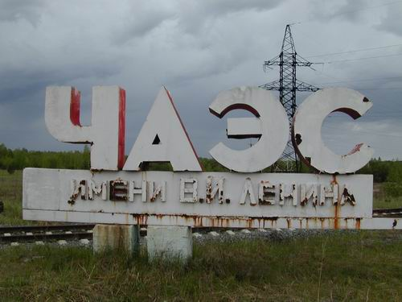
Предметная область – физика
1.Рассмотреть принципы работы реактора.
Предметная область – история
: 1. Выяснить причины катастрофы. 2. Исследовать степень влияния техногенной катастрофы на порядок функционирования органов власти. 3. Определить, какие последствия имела катастрофа для общества и энергетической отрасли в целом.
2. Изучить этапы превращения энергии ядра в электрическую.

Slide 10
Метод проекта в метапредметных связях
Повышение продуктивности обучения
Установление межпредметных связей
Активизация интеллектуальной и эмоциональной сфер личности

Slide 11
Результат применения межпредметных связей
Повышение уровня практической и научно-теоретической подготовки
Овладение школьниками основными приемами познавательной деятельности
Применение знаний и умений в будущей производственной, научной и общественной жизни

